Slide 1

до 170- річчя Івана Франка до 170- річчя Івана Франка до 170- річчя Івана Франка
Трансформація біблійних сюжетів у творчості І.Франка
Швець Ксенія
до 170- річчя Івана Франка до 170- річчя Івана Франка до 170- річчя Івана Франка

Slide 2

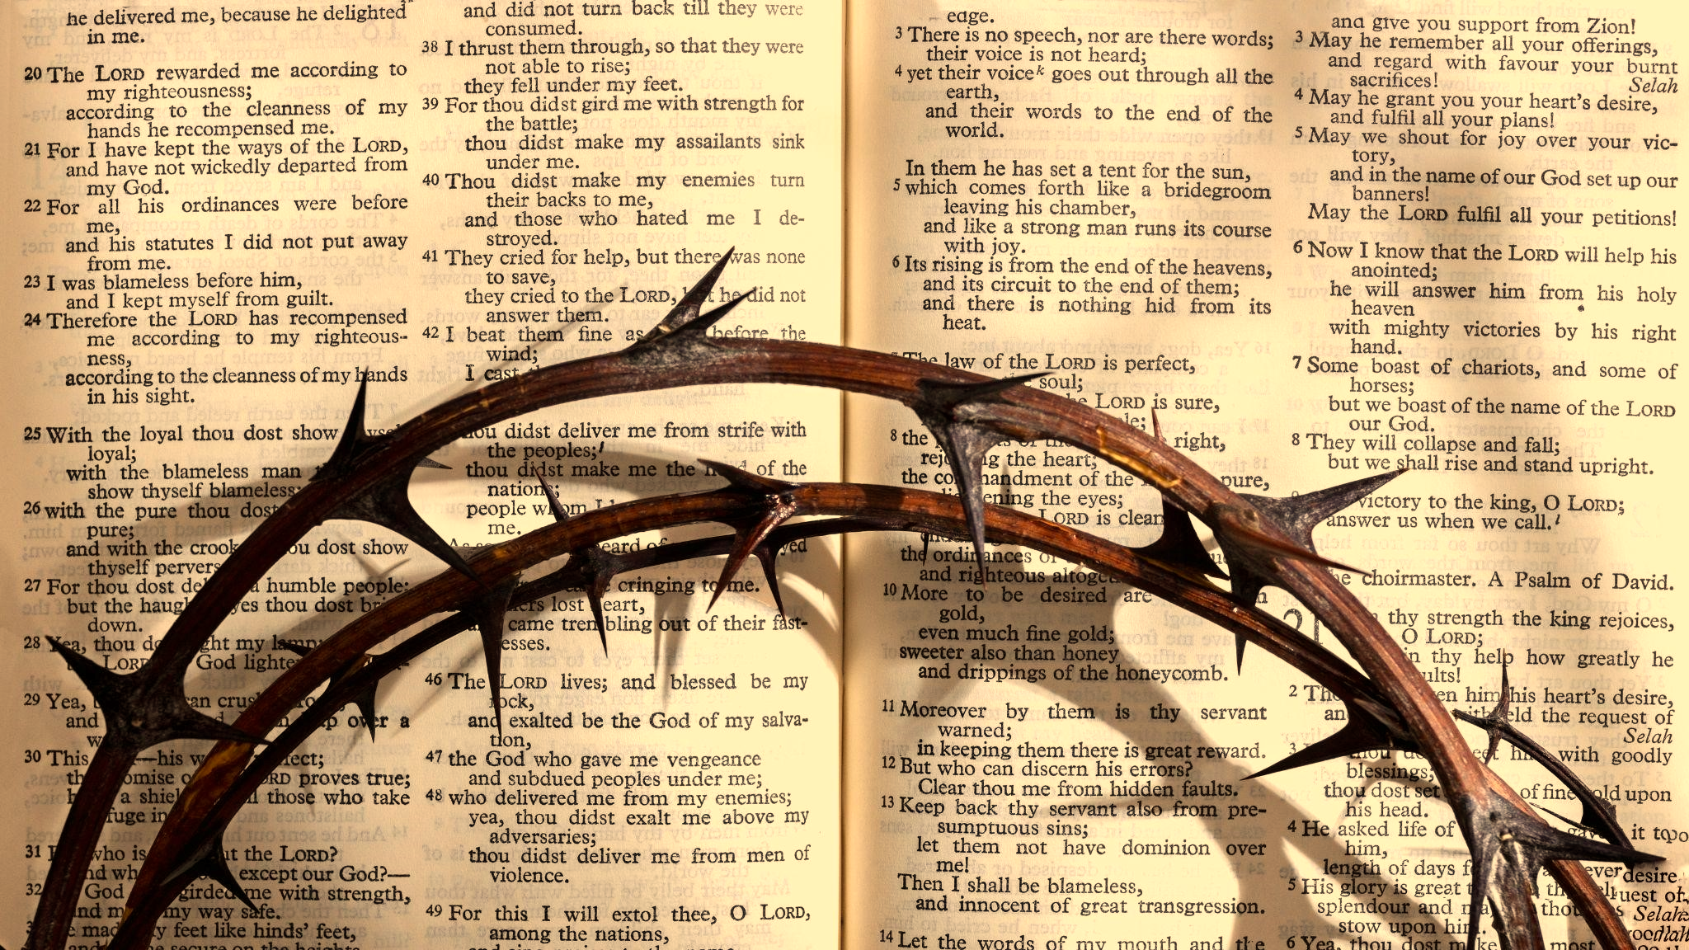
Передумови | Смерть Каїна | Мойсей | Іван Вишенський | Цикл “ЖСП” | притча про нерозум | вічне життя
Що побудило писати..?
Франко займався науковим дослідженням Біблії. Його праця «Створення світу» була однією з перших спроб в Україні проаналізувати “Книгу Буття” з погляду науки та тогочасної археології, за що він навіть мав конфлікти з духовенством. Він доводить, що євреї запозичили багато сюжетів у більш давніх народів Месопотамії, переробивши їх під свою релігію

Slide 3
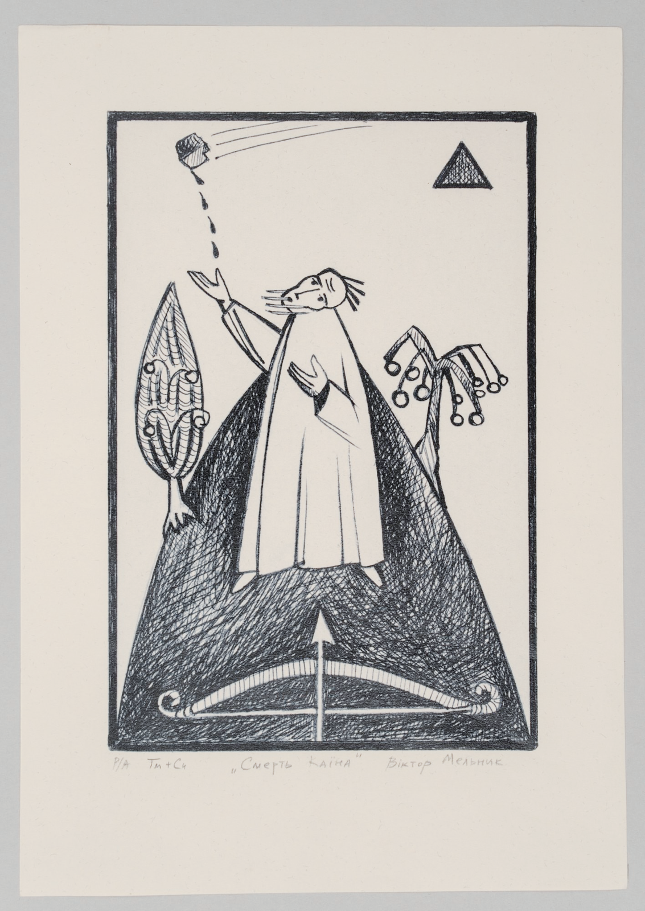
Передумови | Смерть Каїна | Мойсей | Іван Вишенський | Цикл “ЖСП” | притча про нерозум | вічне життя
Смерть Каїна
Основні мотиви та ідеї поеми:
  Переосмислення сюжету: Франко відходить від біблійного канону, фокусуючись на внутрішньому світі Каїна та його бажанні перервати прокляття.
  Образ Каїна: Це не просто братовбивця, а втомлена особистість, яка шукає спокою, що відображено у його роздумах та втомі від ненависті
(1888 р.)
Сюжетна схема поемиУмовно поему можна поділити на чотири частини, що відповідають чотирьом, найголовнішим станам душі Каїна, його настрою.
I. Каїн, проклятий батьками та богом, блукає разом з дружиною по світі. Смерть дружини.
II. Мандруючи після смерті дружини, Каїн здалека побачив рай і захотів на нього подивитися. Подорож до стін раю, а потім до гори, звідки відкривається вид раю.
III. Споглядання раю з гори і рефлексії, роздуми. Зрозуміння, що рай для людей в їх серці — це любов до людей.
IV. Похід до людей, своїх нащадків, з метою сповістити їм своє відкриття і смерть від стріли сліпого Лемеха.

Slide 4

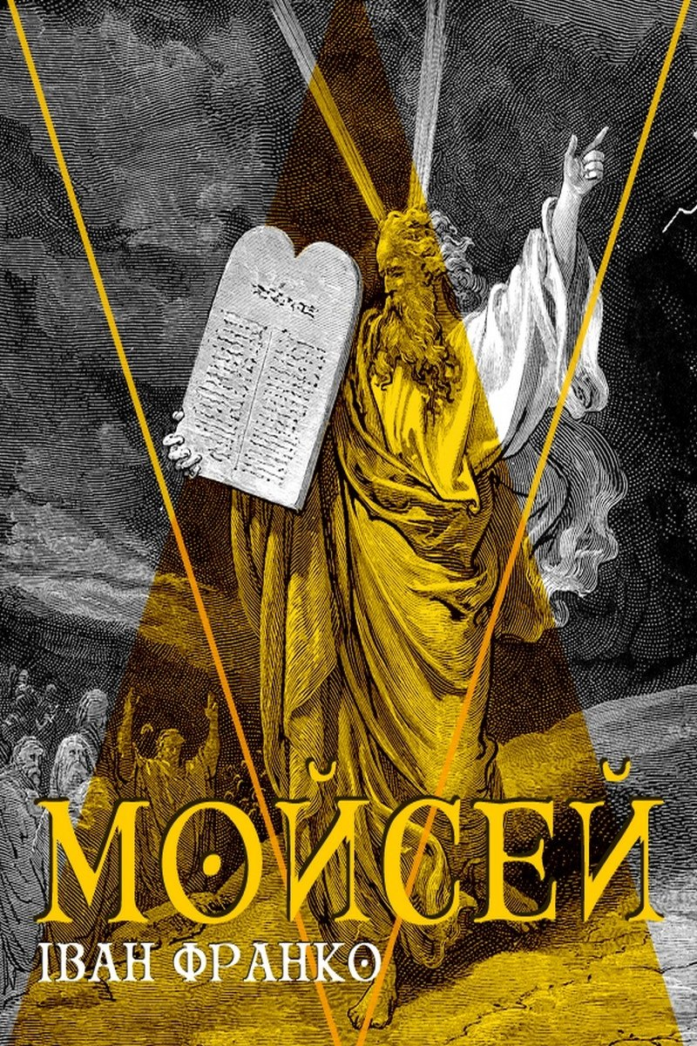



Передумови | Смерть Каїна | Мойсей | Іван Вишенський | Цикл “ЖСП” | притча про нерозум | вічне життя
Іван Франко у пролозі “Мойсей” звертається до свого замученого, розбитого народу, який стоїть на роздоріжжі й не знає, куди йти. Франко перетворив релігійну історію на психологічну драму про долю народного провідника, адаптувавши її до реалій українського державотворення.
Мойсей
(1905 р.)
Психологізм проти епічності: У Біблії Мойсей — непохитний виконавець Божої волі. У Франка він — рефлексуючий інтелігент, який мучиться сумнівами, страждає від самотності та веде внутрішню боротьбу.
Притча про терен: Франко вкладає в уста Мойсея притчу про дерева, що обирали собі короля (де терен погоджується стати царем, щоб служити іншим). У Біблії (Книга Суддів) цю притчу розповідає Йотам, і вона має дещо інший контекст.
Акцент на майбутньому: Франко завершує поему появою нового вождя — Єгошуа, який закликає народ «До бою!», символізуючи готовність нового покоління до боротьби. Біблійний варіант більше зосереджений на релігійному аспекті передачі влади.

Slide 5
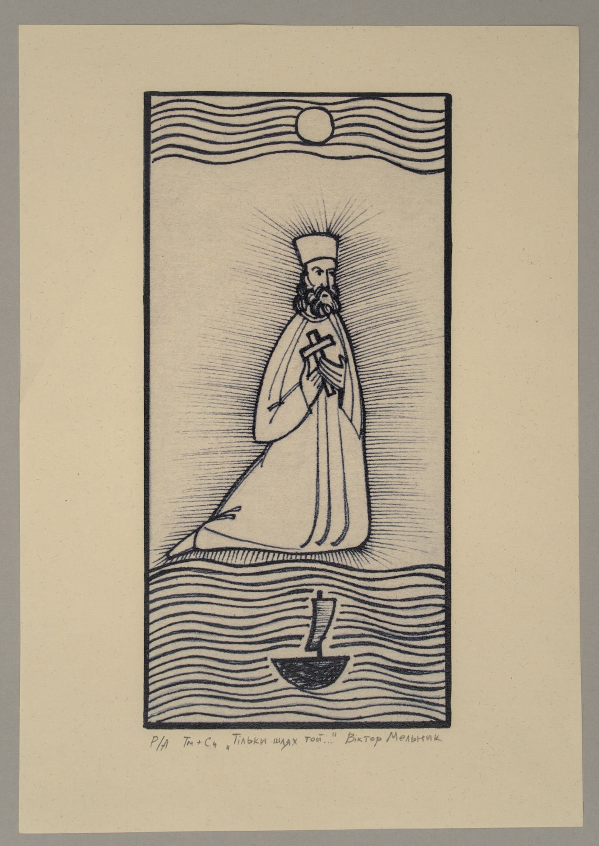
Передумови | Смерть Каїна | Мойсей | Іван Вишенський | Цикл “ЖСП” | притча про нерозум | вічне життя
Старий монах Іван Вишенський живе відлюдником у печері на святій горі Афон. Він дав обітницю мовчання і цілковитого відречення від світу, щоб з’єднатися з Богом. Він чекає на «божественне світло», харчується лише тим, що йому спускають у кошику на мотузці, і постійно молиться.
Коли човен з українцями відпливає, Вишенський раптом усвідомлює, що його аскетизм — це егоїзм. Він бачить у сонячному промінні шлях на воді й кидається за ними.
Паралель із Христом: Якщо Христос пішов до людей, щоб страждати за них, то Вишенський спочатку обирає тікати від людей, щоб залишитися «чистим». Франко ставить питання: чи можна бути святим, коли твій народ страждає?
Іван Вишенський
(1900 р.)

Slide 6
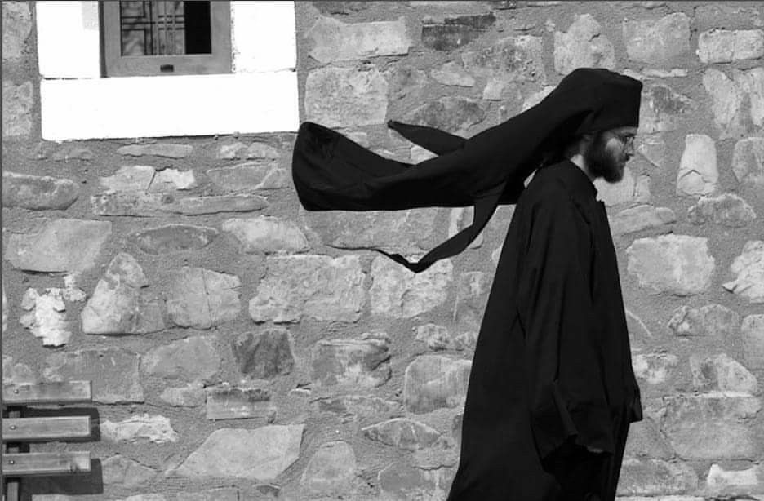
Передумови | Смерть Каїна | Мойсей | Іван Вишенський | Цикл “ЖСП” | притча про нерозум | вічне життя
«Житіє святого Панталеона»
У християнській традиції святий Пантелеймон — це цілитель і мученик. Франко бере цей канонічний образ, але перетворює його на символ вічного учнівства та пошуку істини.
Конфлікт Панталеона з імператором Максиміаном Франко описує як конфлікт вільної людини з тоталітарною системою. Це вже не просто релігійний подвиг, а політичний жест.
Він не вигадав цей сюжет, а виступив як учений-філолог. Франко розшукував давні рукописи, порівнював їх, редагував та публікував у своїх збірках

Slide 7
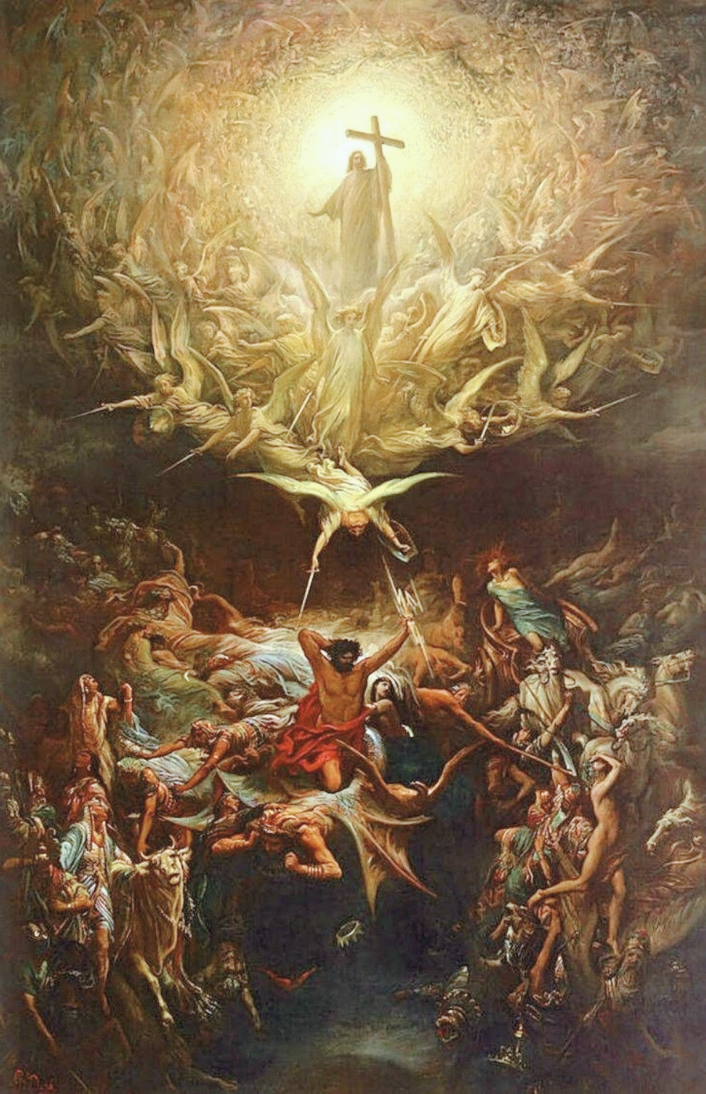
Передумови | Смерть Каїна | Мойсей | Іван Вишенський | Цикл “ЖСП” | притча про нерозум | вічне життя
«Притча
про нерозум»
Хоча твір не цитує Біблію дослівно, він побудований на дидактичній (повчальній) традиції, яку Франко перейняв із релігійних рукописів, переосмисливши їх як універсальні життєві уроки.
  «Не жалуй за тим, що сталося»: це близьке до біблійного смирення та прийняття волі Божої (не жити минулим гріхом чи втратою, а йти вперед).
  «Не вір нічому неймовірному»: заклик до духовної тверезості та розсудливості, що часто зустрічається в Книгах Притч Соломонових (застереження проти облуди та фальшивих пророків).
  «Не бажай того, чого не зможеш досягти»: мотив вгамування гордині та зажерливості, що є одним із головних християнських гріхів.
.

Slide 8
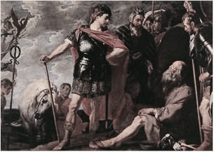
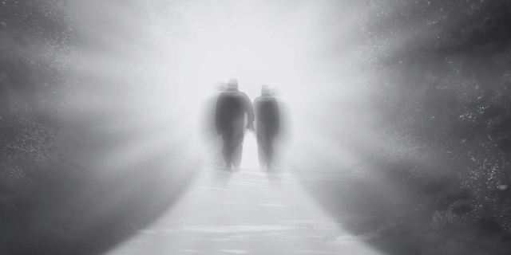
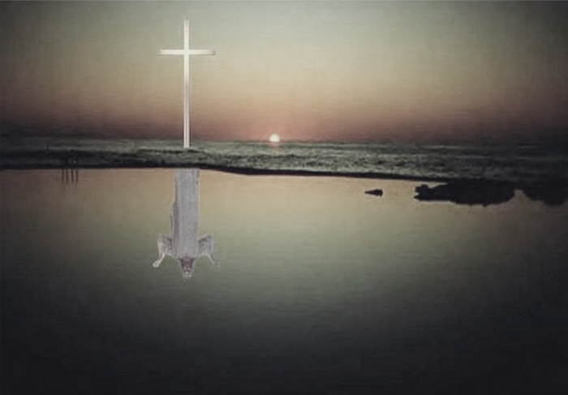
Передумови | Смерть Каїна | Мойсей | Іван Вишенський | Цикл “ЖСП” | притча про нерозум | вічне життя
Твір просякнутий духом біблійної Книги Екклезіяста — «Марнота марнот, усе марнота». Олександр розуміє, що влада над світом — ніщо, якщо ти не маєш влади над серцем коханої людини.
Коли горіх повертається до Олександра, він усвідомлює жахливу правду: всі, кого він любив і кому довіряв, зрадили його. Він бачить «гнилизну» людських стосунків.
Замість того, щоб з’їсти горіх і стати богом, він кидає його у вогонь.
Це притча про те, що любов вища за безсмертя. Якщо в «Мойсеї» Франко ставить вище за все обов’язок перед народом, то в «Легенді про вічне життя» — внутрішню правду та чистоту почуттів.
«Легенда про вічне життя»
1898 р.

Slide 9
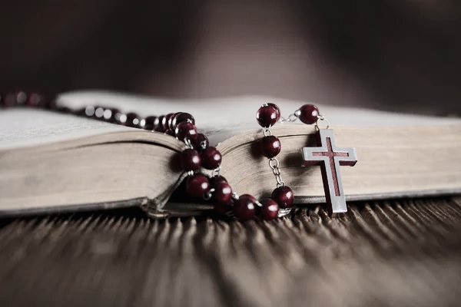
Підсумок. . . . .
Франка називали «безвірником», а його роботи — спробою підірвати авторитет Церкви. Деякі священники забороняли вірянам читати твори Франка. Попри те, що митрополит Шептицький поважав Франка як генія, церква офіційно дистанціювалася від його релігієзнавчих поглядів.
Він не намагався просто «висміяти» віру. Його метою були просвітництво та інтелектуальна свобода. Він хотів, щоб українці читали Біблію не сліпо, а розуміли її історичний контекст. Франко вважав, що нація не може бути вільною, якщо її мислення обмежене лише церковними канонами

Slide 10
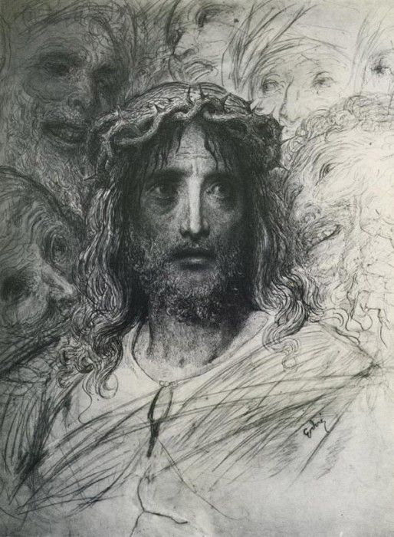
Використані джерела:
  https://arsenkaspruk.wordpress.com/2019/09/17/%D0%B0%D1%80%D1%81%D0%B5%D0%BD-%D0%BA%D0%B0%D1%81%D0%BF%D1%80%D1%83%D0%BA-%D0%BF%D0%BE%D0%B5%D0%BC%D0%B0-%D1%96%D0%B2%D0%B0%D0%BD%D0%B0-%D1%84%D1%80%D0%B0%D0%BD%D0%BA%D0%B0-%D1%81%D0%BC%D0%B5-2/
  https://dimfranka.lviv.ua/material/%D0%B0%D0%BF%D0%BE%D0%BA%D1%80%D0%B8%D1%84%D0%B8-%D1%96-%D0%BB%D0%B5%D0%B3%D0%B5%D0%BD%D0%B4%D0%B8-%D0%B7-%D1%83%D0%BA%D1%80%D0%B0%D1%97%D0%BD%D1%81%D1%8C%D0%BA%D0%B8%D1%85-%D1%80%D1%83%D0%BA%D0%BE-3
  https://lektorium.in.ua/analiz-pasport-poemi-mojsej-ivana-franka/
  https://arsenkaspruk.wordpress.com/2018/04/24/%D0%BF%D0%BE%D0%B5%D0%BC%D0%B0-%D1%96%D0%B2%D0%B0%D0%BD%D0%B0-%D1%84%D1%80%D0%B0%D0%BD%D0%BA%D0%B0-%D1%96%D0%B2%D0%B0%D0%BD-%D0%B2%D0%B8%D1%88%D0%B5%D0%BD%D1%81%D1%8C%D0%BA%D0%B8%D0%B9
  https://www.inst-ukr.lviv.ua/uk/publications/materials/documents/?newsid=424
  https://www.ukrlib.com.ua/books/printit.php?tid=5334
  https://www.bible.com/uk/bible/compare/ECC.1.2-3,8

